Slide 1

Avant-projet Stratégique Individuel (PCI)
MBA – Promotion 17

Slide 2

Sommaire
Le Projet de Consultance Individuel (PCI)
Contexte & Problématique
Objectifs du projet
Intérêt du projet
Parties prenantes du projet
Méthodologie d’intervention
Résultats & Recommandations attendus
Livrables
Contraintes & Limites
Rétroplanning prévisionnel

Slide 3
1
Le Projet de Consultance Individuel
-PCI-
Suivi de la performance commerciale via un tableau de bord commercial
CAS: Division Corporate et Intégration de Solutions IT
(ALGERIE TELECOM)
Travail élaboré par : Mr DAOUD Youcef

Slide 4
2. Contexte & Problématique
La Division Corporate et Intégration de Solutions IT a connu une croissance remarquable de près de 100% entre 2020 et 2025, représentant désormais 30% du chiffre d'affaires total d'Algérie Telecom. Ces résultats s'accompagnent d'une amélioration significative des encaissements. Cette performance exceptionnelle est le fruit d'une stratégie commerciale agressive et d'une optimisation des processus de gestion des créances.
L'augmentation du nombre de Directions Opérationnelles des Télécommunications, passant de 50 à 60, et le rattachement fonctionnel de leurs départements Corporate à la DCISIT ont considérablement accentué la croissance. Face à cette complexification, la mise en place d'un outil de pilotage interactif et automatisé est devenue indispensable pour améliorer la performance commerciale de chaque structure de la DCISIT et permettre à la hiérarchie de prendre des décisions stratégiques plus éclairées et plus rapides

Slide 5
2. Contexte & Problématique
Etat des lieux: Les bases de données actuelles sont inadéquates pour un suivi précis de la performance commerciale. Elles ne sont pas conçues spécifiquement pour l’activité Corporate et nécessitent des traitements de données complexes. De plus, des anomalies ont été constatées dans les indicateurs commerciaux, principalement en raison d'une non-validation systématique des factures sur l'ERP, de la comptabilisation de factures hors exploitation et de l'enregistrement de factures antérieures à l'exercice en cours.
Les états de rapprochement du chiffre d'affaires avec la division des Finances sont également longs à établir en raison des écarts entre les données commerciales et comptables depuis la centralisation de la facturation sur le GL
La problématique dégagée : Comment améliorer le pilotage de la performance commerciale par un tableau de bord commercial automatisé ?

Slide 6
3. Objectifs du projet
Fiabiliser les requêtes existantes et créer d’autres adaptées à l’activité Corporate sur les systèmes d’informations d’Algerie Telecom;
Amélioration de la performance commerciale et apporter à temps les correctifs nécessaires après analyse des données;
Mettre à la disposition de la hiérarchie un outil permettant de renforcer les décisions stratégiques;
Développer une interface web permettant le suivi de la performance commerciale par des tableaux de bord dynamiques pour assurer la visualisation et le reporting de l’activité Corporate

Slide 7
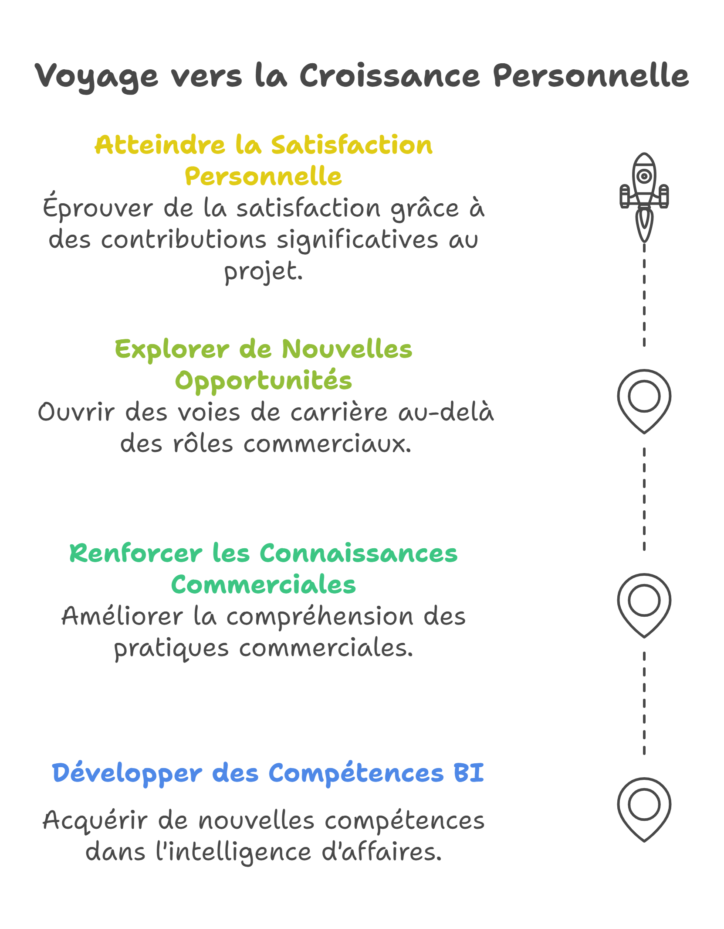
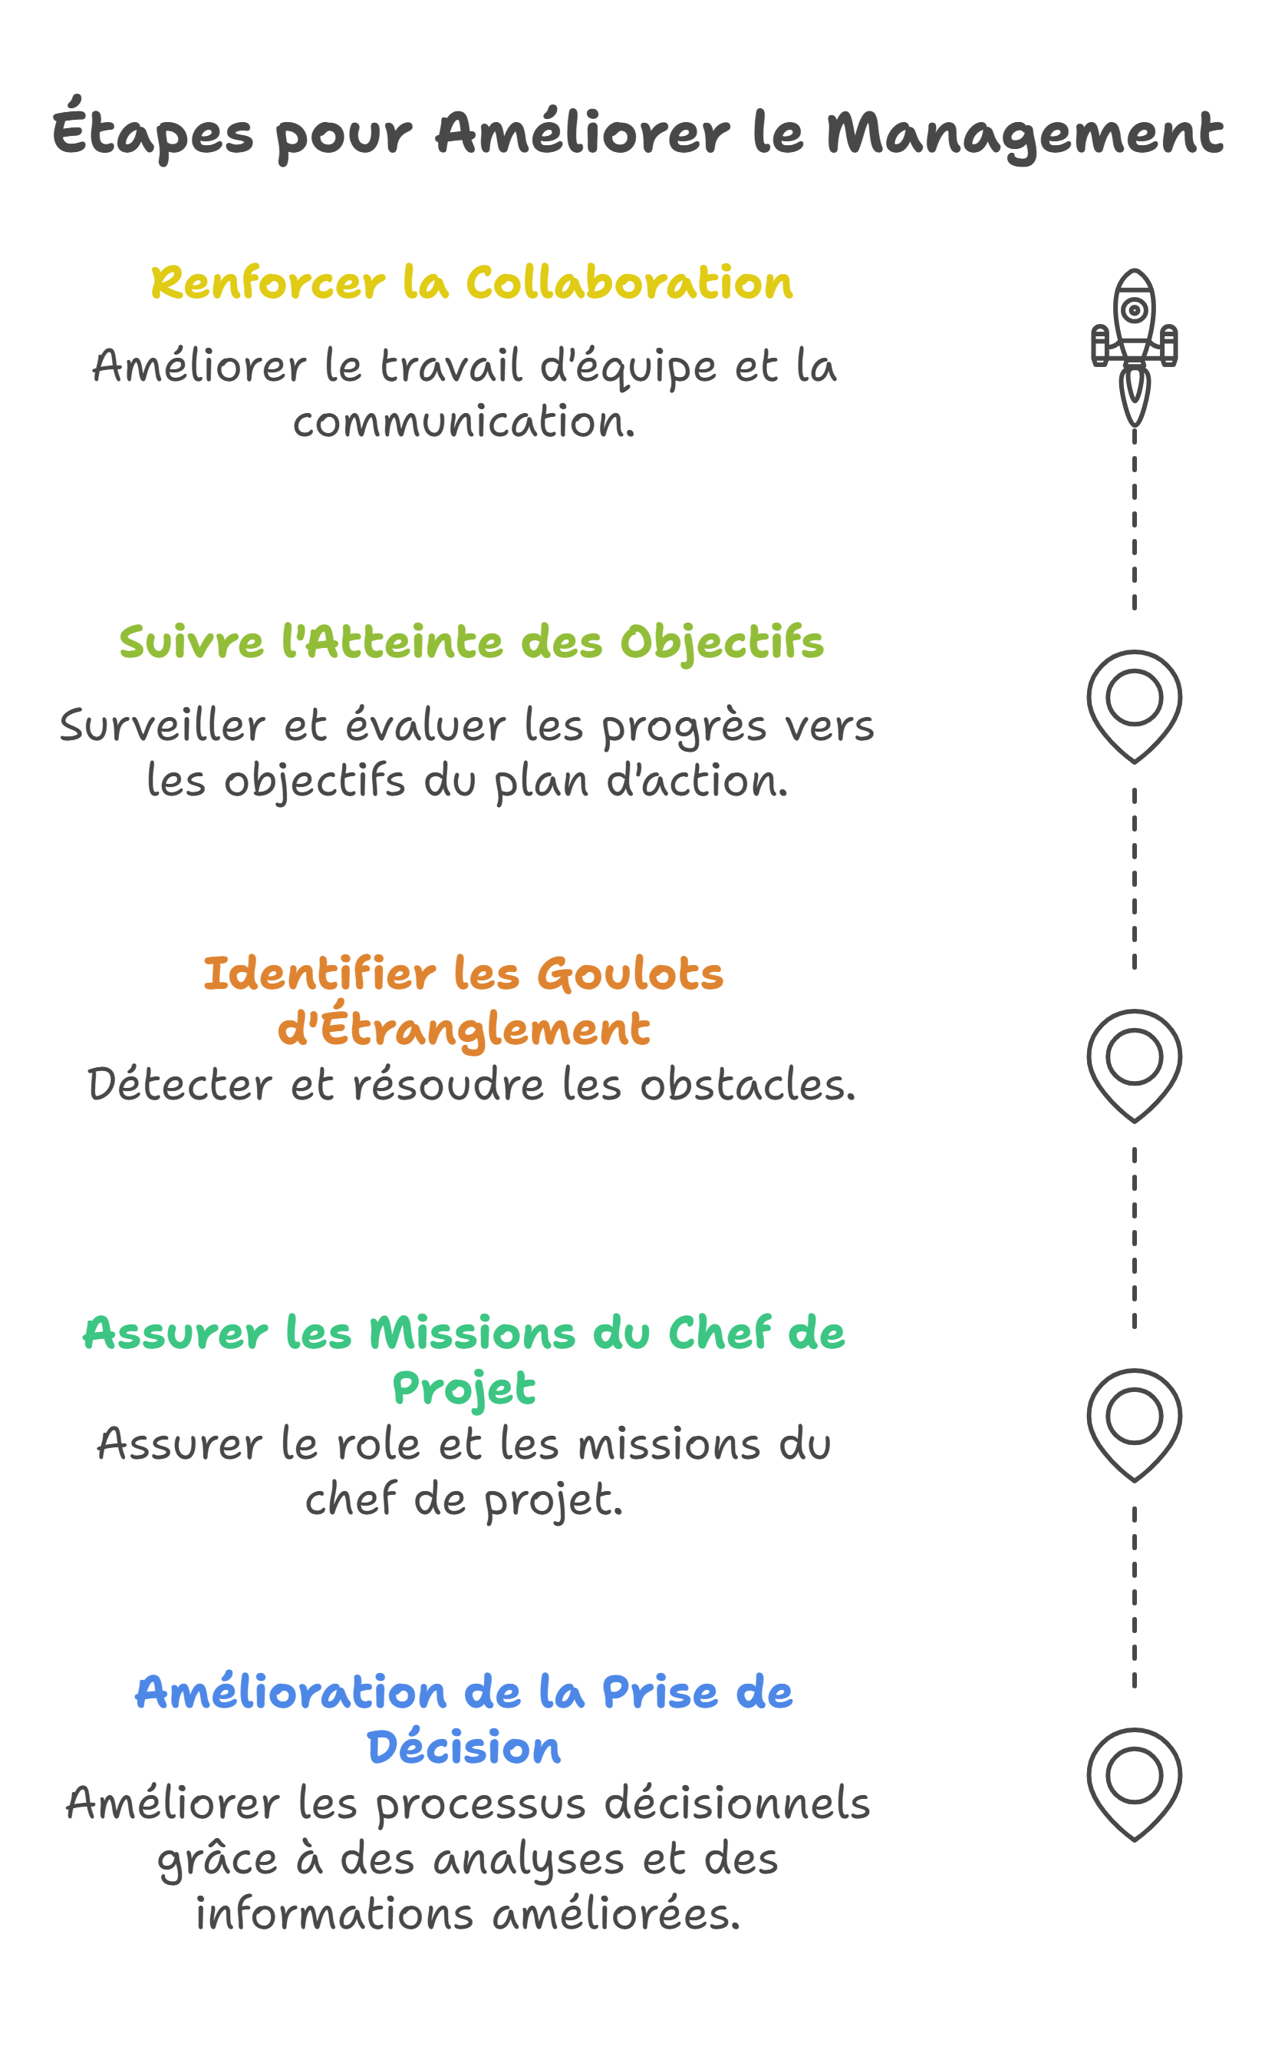
4. Intérêt du projet

Slide 8
5. Parties prenantes du projet
Direction Générale : Elle fixe les objectifs stratégiques du plan d’action de l'entreprise;
Division Corporate et Intégration de Solution IT : Elle est responsable de la performance commerciale;
Direction Commerciale Corporate : Elle définit les objectifs commerciaux de chaque structure;
Direction Support Corporate : Alimentation des TDB, suivi et reporting de la performance commerciale;
Cellule Offering et Corporate Events : Personnalisation des offres;
Direction Opérationnelle des Télécommunication : Elle veille à l’atteinte des objectifs du plan d’action des DOT’s Corporate;
Directions Supports : Ils assurent la cohérence des informations et l’alimentation en requêtes;
Force de vente de la DCIS-IT (Siège et DOT Corporate) : C’est les premiers acteurs et sont à la charge de la facturation, recouvrement des créances et amélioration du Chiffre d’affaires.

Slide 9
6. Méthodologie d’intervention
Identifier les KPI’s nécessaires permettant la mesure de la performance commerciale;
Collecter les bases de données à partir des S/I d’Algerie Telecom;
Traiter les données et les adapter à l’activité Corporate via Microsoft Office Excel;
Implanter sur les S/I d’Algerie Telecom des requêtes adaptées à la Corporate;
Créer des tables de calculs sous Microsoft Office Excel;
Créer des modèles de tableaux de Bord dynamiques sous Microsoft Office Excel;
Concevoir une interface web Corporate en collaboration avec les supports SI;
Migrer les données, requêtes, tables de calcul et tableaux de bord vers l’interface web;
Automatiser les données de sortie;
Finaliser l’interface web en s’assurant que les tests de navigation et de compatibilité ont été effectué et procéder aux correctives nécessaires;
Attribuer les autorisations aux structures concernés et vérifier les états de sortie de chaque structure;
Mettre en ligne l’interface web;
Analyser les données pour une amélioration continue du site web;
Élaborer un rapport d'activité initial en consolidant les données recueillies sur l'interface web et le soumettre à la hiérarchie.

Slide 10
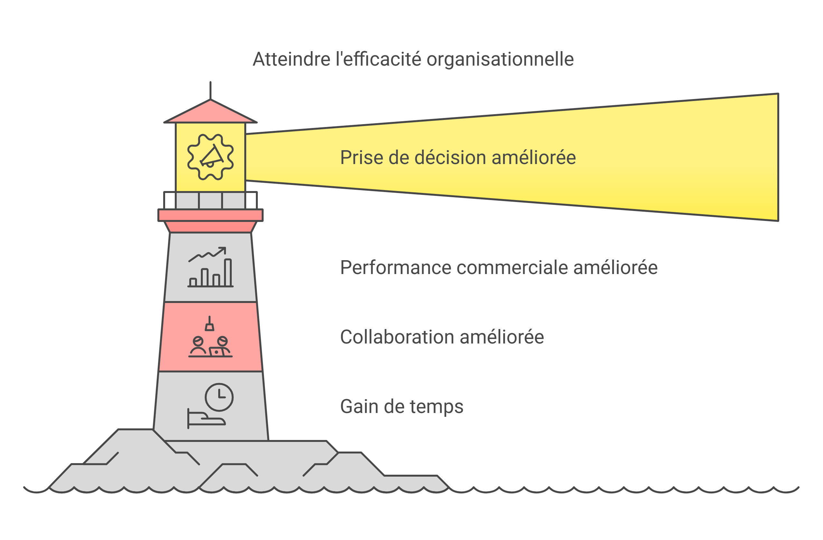
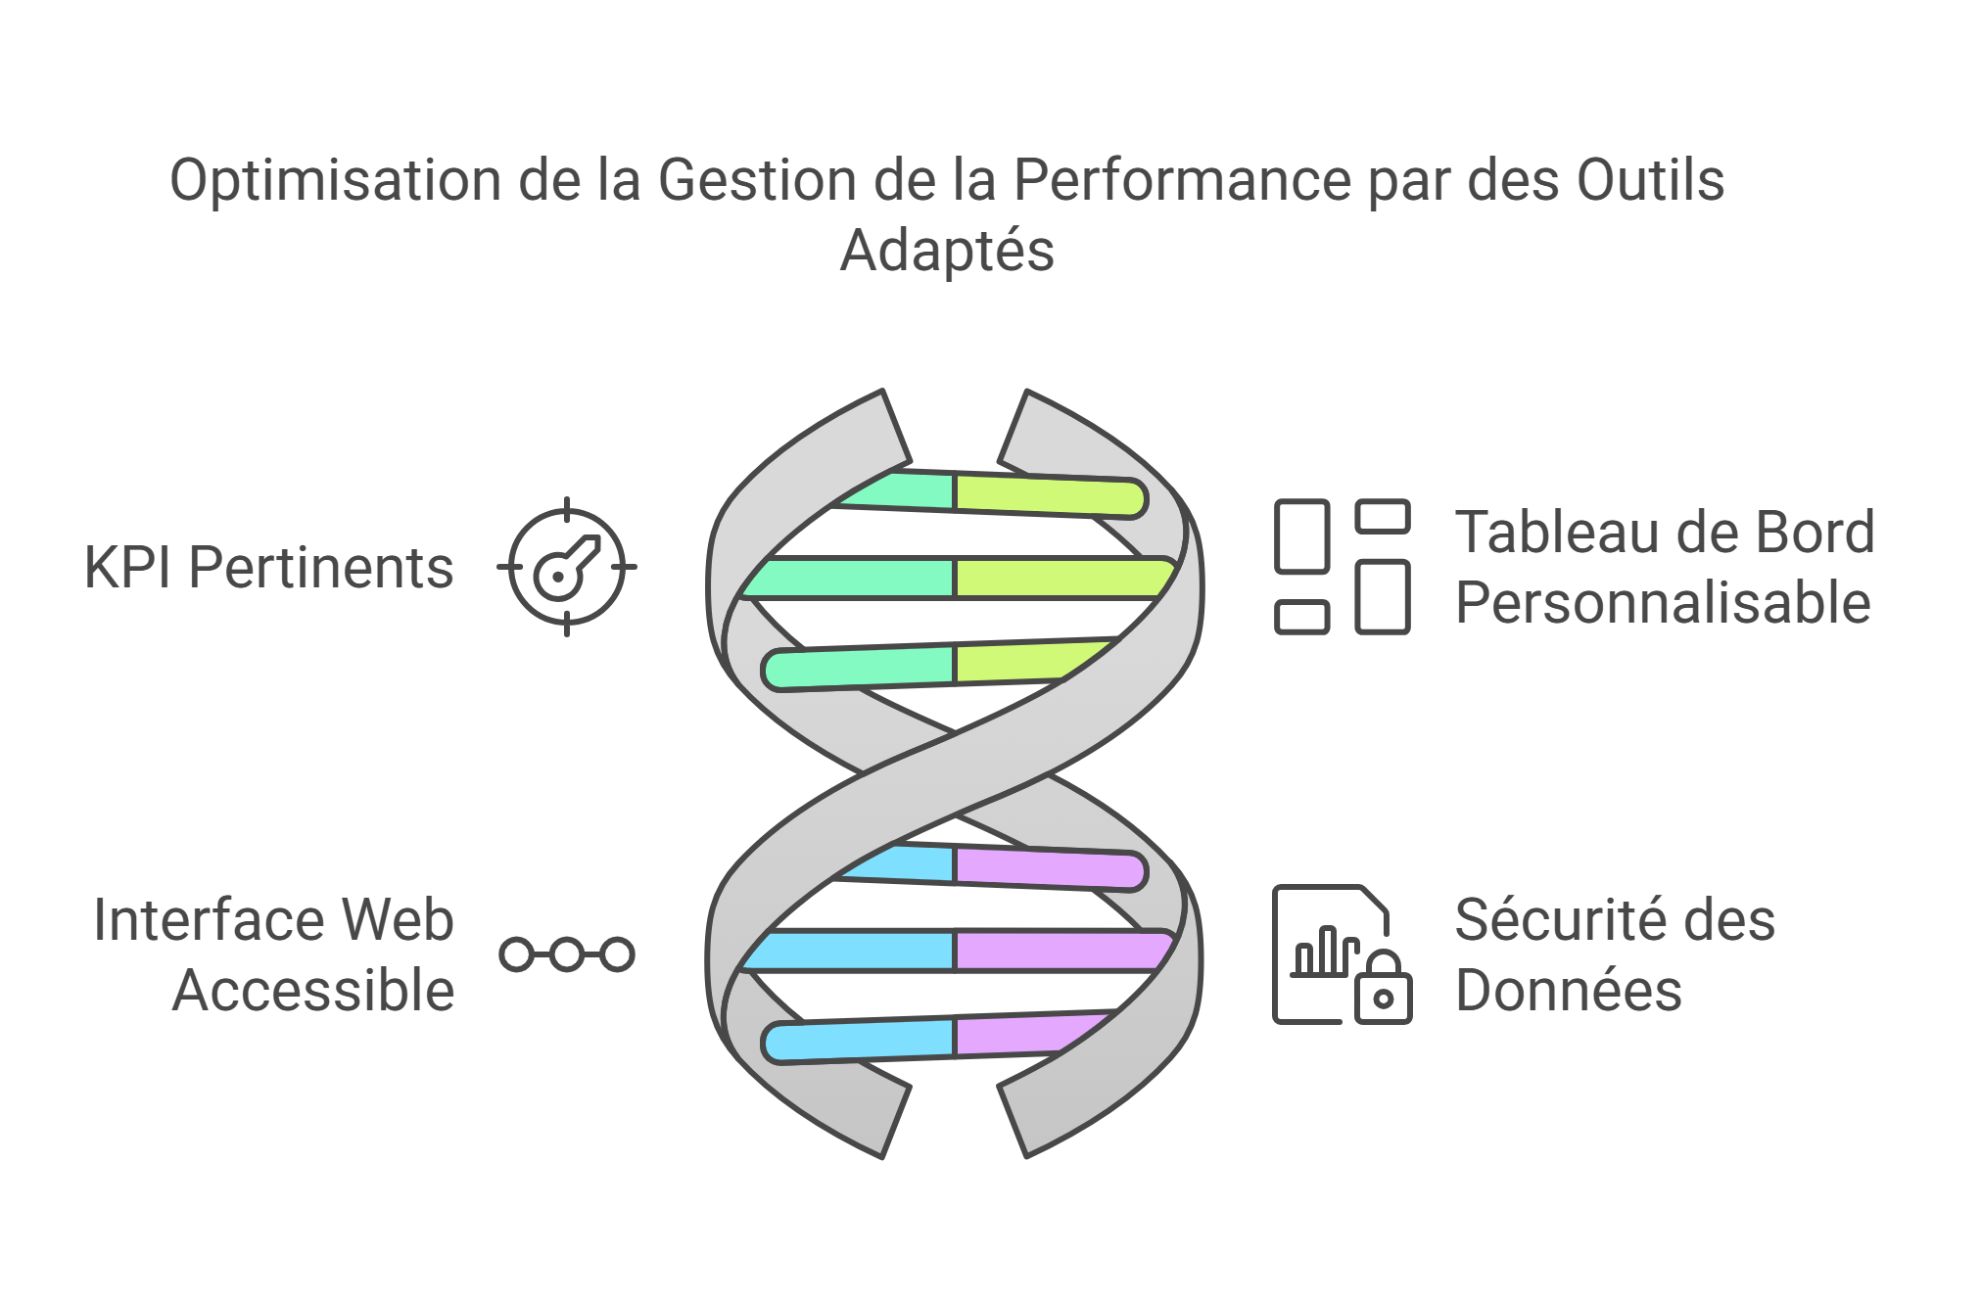
7. Résultats et recommandations attendus
Le Projet de développement d'un tableau de bord commercial via une interface web vise à optimiser la performance commerciale d'une entreprise. Il est également important d'anticiper les résultats attendus et de faire des suggestions appropriées en relation avec divers scénarios possibles afin d'assurer le succès de ce projet.

Slide 11
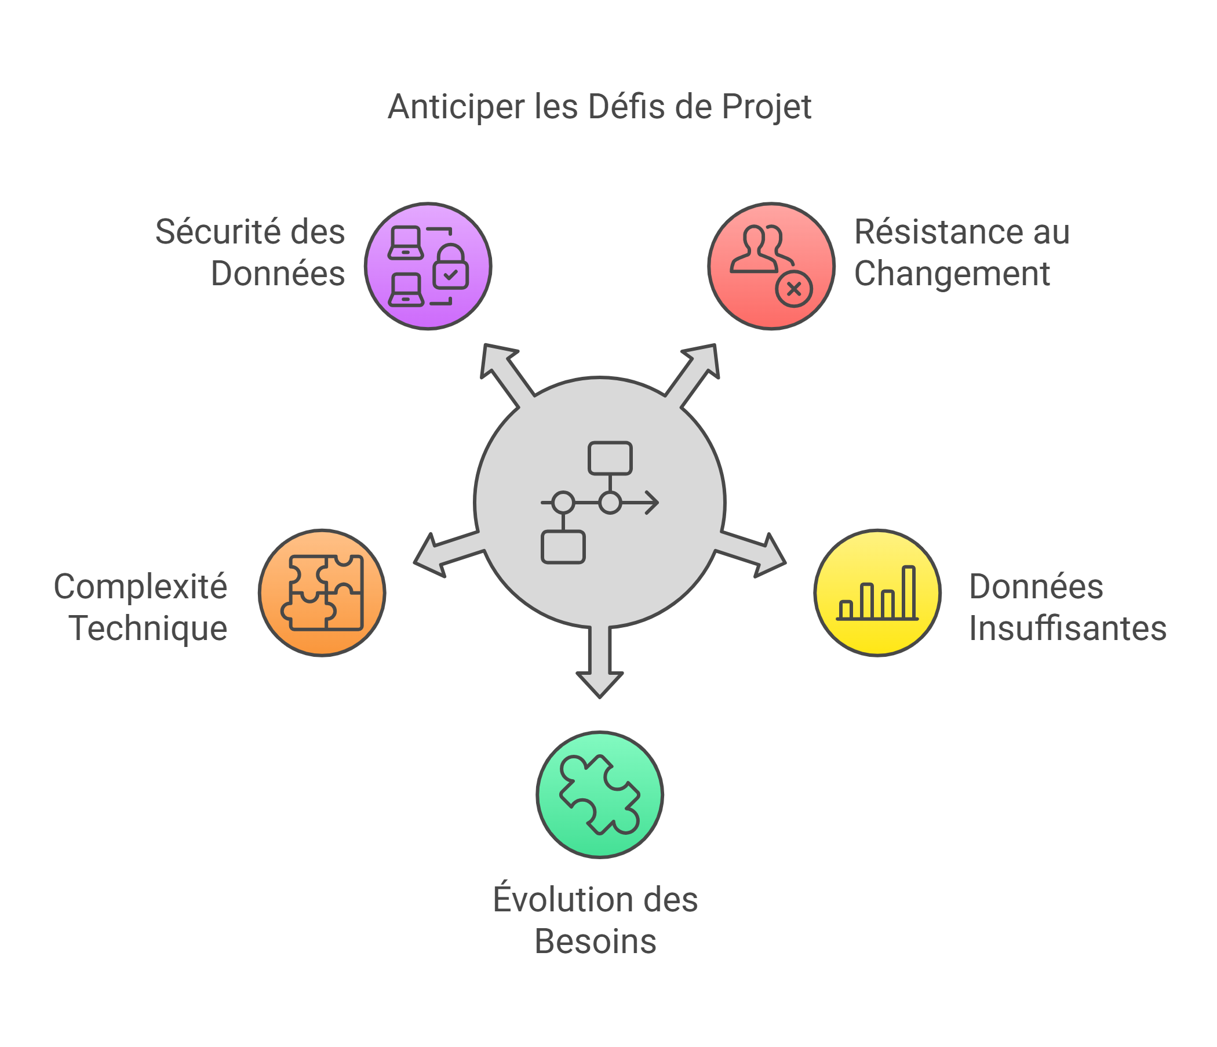
7. Résultats et recommandations attendus

Slide 12
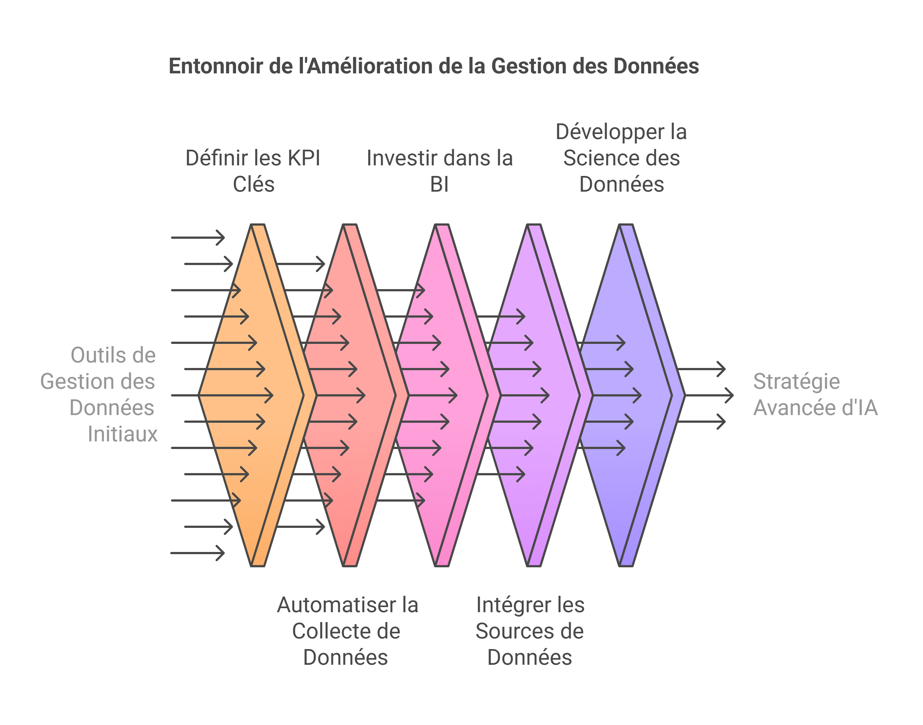
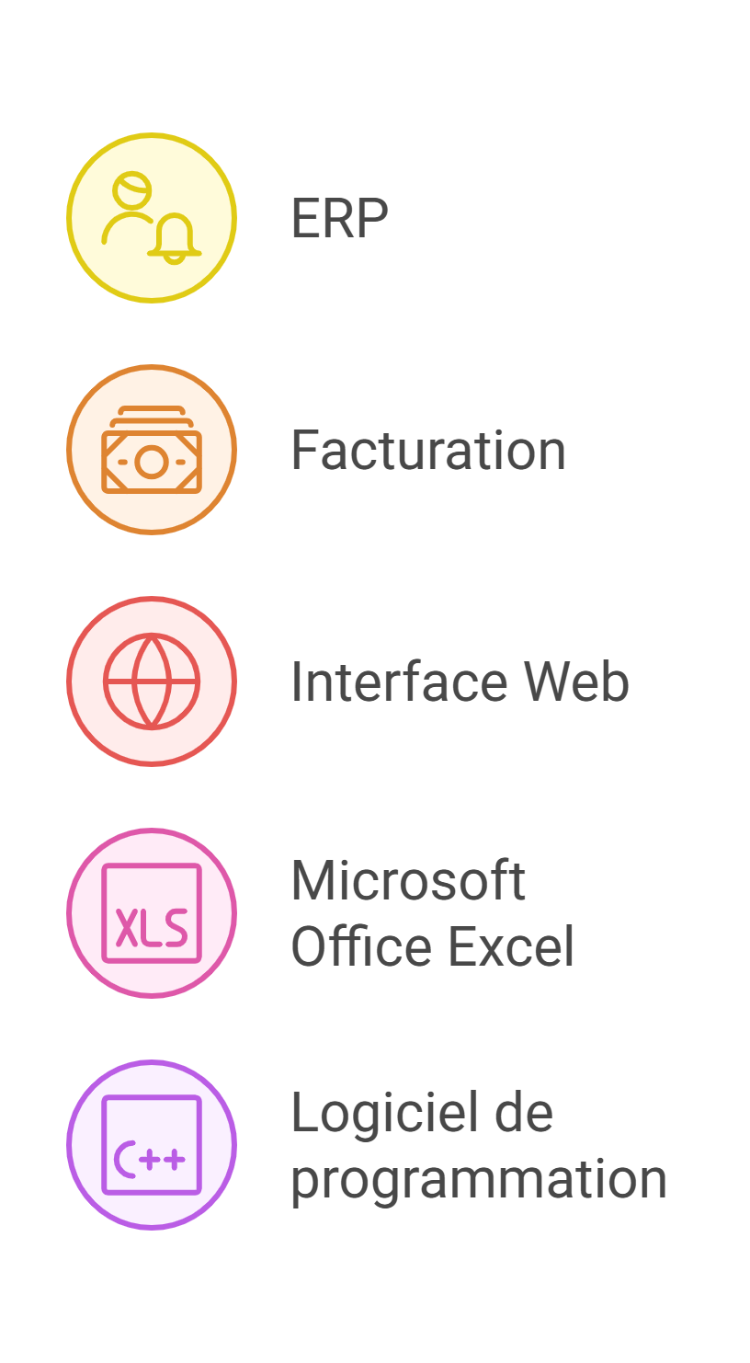
8. Livrables
Hormis les nouvelles requêtes qui seront développées ainsi que les tables de calculs exploitées, le livrable se traduira en un outil de visualisation et d'analyse de données (Dashboard Commercial) via une interface web permettant à la DCISIT une amélioration continue de la performance commerciale.
Outils de collecte et traitement de données :

Slide 13
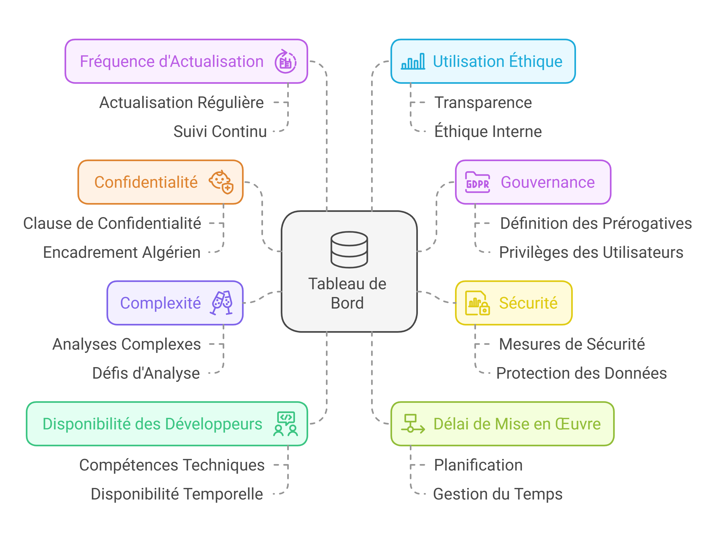
9. Contraintes et limites

Slide 14
10. Rétroplanning du projet

